Slide 1
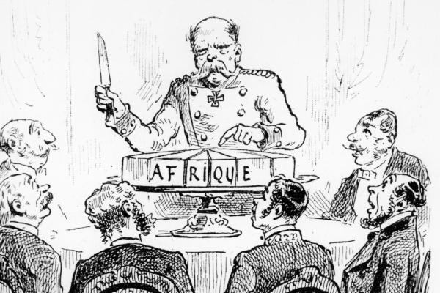
HISTORIA UNIVERSAL
TERCER GRADO

Slide 2
Primer parcial.
La Hominización : teorías creacionistas y evolucionistas.
Prehistoria: paleolítico y mesolítico.
Neolítico y la edad de los metales.
Civilizaciones de oriente.
Civilizaciones clásicas de occidente.

Slide 3
Segundo parcial.
Roma auge y caída de su imperio
La alta edad media en occidente.
Los árabes y el islam.
Baja edad media en occidente.

Slide 4
Tercer parcial.
La modernidad.
Humanismo.
Renacimiento.
Martín Lutero y la Reforma.

Slide 5
Evaluación.
Participación.
Trabajos en plataforma.
Asistencia.
Examen.
¿Cómo se va a trabajar en clase?

